Slide 1
Python语言程序设计
南京邮电大学计算机学院
2018.2

Slide 2
第9章 图形用户界面

Slide 3
学习目标
掌握Tkinter窗口创建
掌握Tkinter坐标管理器
掌握标签、按钮、输入框、列表框、画布等Tkinter组件的使用

Slide 4
9.1.Tkinter简介
GUI 是Graphical User Interface（图形用户界面）的缩写。在GUI 中，并不只是键入文本和返回文本，用户可以看到窗口、按钮、文本框等图形，而且可以用鼠标点击，还可以通过键盘键入。我们目前为止完成的程序都是命令行或文本模式程序，GUI 是与程序交互的一种不同的方式。有GUI 的程序有3个基本要素：输入、处理和输出，但它们的输入和输出更丰富、更有趣一些。
Tkinter 是Python 的默认GUI 库，在安装Python时默认安装好，不需要通过pip工具手动下载。借助于Tkinter 开发GUI 的可移植性和灵活性，加上脚本语言的简洁和系统语言的强劲，我们得到了一件可与商业软件相匹敌的利器，它可以用于快速开发各种GUI 程序。

Slide 5
第一个Tkinter窗口
# 例 9‑1 简单的Tkinter程序示例
import tkinter as tk #导入Tkinter模块
top = tk.Tk() #创建顶层窗口对象
top.title("第一个Tkinter窗口") #设置窗口标题
top.mainloop() #主事件循环

Slide 6
第一句代码import tkinter as tk导入Tkinter模块并命名为tk，之后可以使用tk表示Tkinter，所有使用Tkinter 的GUI 程序必须先导入Tkinter 模块，获得Tkinter 的访问权。
第二句代码top = tk.Tk()创建一个顶层窗口对象。顶层窗口是指那些在程序中独立显示的部分。我们可以在GUI 程序中创建多个顶层窗口，但其中只能有一个是根窗口。可以采用先完全设计好组件再添加实际功能的开发方式，也可以二者同时进行（这意味着交替执行上述五步中的第三步和第四步）。

Slide 7
第三句代码top.title("第一个Tkinter窗口")设置窗口的标题为“第一个Tkinter”，top对象有多个方法设置窗口的其它属性，比如窗口大小、窗口位置等。
第四句代码top.mainloop()进入主事件循环，这是一个无限循环，通常是您程序执行的最后一段代码。一旦进入主循环，GUI 便从此掌握控制权。所有其他动作都来自回调函数，包括程序退出。当直接关闭窗口时，必须要唤起一个回调来结束您的程序。

Slide 8
在窗口中加入组件
以下代码在窗口中加入一个按钮（Button）组件：
# 例 9‑2 在图形用户中加入按钮组件
import tkinter as tk
top = tk.Tk()
top.title("第一个Tkinter窗口")
btn=tk.Button(top, text="一个按钮") #创建一个按钮对象
btn.pack() #使用坐标管理器将组件放到正确的位置
top.mainloop()

Slide 9
其中，语句btn=tk.Button(top, text="一个按钮")创建了一个Button（按钮）对象，btn是按钮对象名，tk.Button是按钮类，创建时传入两个参数：top和text。top是按钮所在的窗口对象，任何一个Tkinter组件都需要有一个所属的窗口；text是按钮的标题，也就是在按钮上显示的文字，此处的标题是“一个按钮”。
语句btn.pack()设置按钮btn在所属窗口中所摆放的位置，pack()是一个坐标管理器方法，根据按钮的大小和加入窗口的先后顺序，自动决定按钮在窗口中的位置。

Slide 10
为按钮设置动作事件
# 例 9‑3 为按钮组件设置动作事件的响应代码示例
import tkinter as tk
top = tk.Tk()
top.title("第一个Tkinter窗口")
def button_clicked():
top.title("你点击了按钮")
btn=tk.Button(top, text="一个按钮", command=button_clicked)
btn.pack()
top.mainloop()

Slide 11
语句btn=tk.Button(top, text="一个按钮", command=button_clicked)创建按钮对象，同时设置按钮对象的command属性为button_clicked，button_clicked是一个函数，当点击按钮时就会执行该函数。
语句def button_clicked(): top.title("你点击了按钮")定义了函数button_clicked，其功能是通过top.title("你点击了按钮")语句将窗口top的标题设置为"你点击了按钮"。

Slide 12
坐标管理器
在以上的例子中，我们通过Button组件的pack()方法将组件摆放在窗口中，pack()方法是负责管理组件摆放位置的方法，我们称之为坐标管理器。
Tkinter共有三个坐标管理器，分别是包（Packer），网格（Grid），位置（Place），其中包（Packer）和网格（Grid）是常用的坐标管理器。

Slide 13
# 例 9‑4 多个组件的摆放示例
import tkinter as tk
top = tk.Tk()
top.title("Packer坐标管理器")
btn1=tk.Button(top,text="按钮1")
btn2=tk.Button(top,text="按钮2")
btn3=tk.Button(top,text="按钮3")
btn1.pack()
btn2.pack()
btn3.pack()
top.mainloop()
Packer坐标管理器通过组件的pack()方法实现，如果有多个组件调用了pack()方法，则按照调用pack()的先后顺序从上到下摆放到窗口中，如以下代码所示：

Slide 14
# 例 9‑5 使用网格化布局摆放多个组件示例
import tkinter as tk
top = tk.Tk()
top.title("网格坐标管理器")
btn1=tk.Button(top,text="按钮1")
btn2=tk.Button(top,text="按钮2")
btn3=tk.Button(top,text="按钮3")
btn21=tk.Button(top,text="按钮21")
btn22=tk.Button(top,text="按钮22")
btn23=tk.Button(top,text="按钮23")
btn1.grid(row=0,column=0)
btn2.grid(row=0,column=1)
btn3.grid(row=0,column=2)
btn21.grid(row=1,column=0)
btn22.grid(row=1,column=1)
btn23.grid(row=1,column=2)
top.mainloop()

Slide 15
Tkinter组件及其属性
组件名 | 功能描述
Button | 按钮组件；在程序中显示按钮。
Canvas | 画布组件；显示图形元素如线条或文本
Checkbutton | 多选框组件；用于在程序中提供多项选择框
Entry | 输入组件；用于显示简单的文本内容
Frame | 框架组件；在屏幕上显示一个矩形区域，多用来作为容器
Label | 标签组件；可以显示文本和位图
Listbox | 列表框组件；在Listbox窗口小部件是用来显示一个字符串列表给用户
Menubutton | 菜单按钮组件，由于显示菜单项。
Menu | 菜单组件；显示菜单栏,下拉菜单和弹出菜单
Message | 消息组件；用来显示多行文本，与label比较类似
Radiobutton | 单选按钮组件；显示一个单选的按钮状态
Scale | 范围组件；显示一个数值刻度，为输出限定范围的数字区间
Text | 文本组件；用于显示多行文本
Spinbox | 输入组件；与Entry类似，但是可以指定输入范围值

Slide 16
组件的共有属性及其描述
属性名 | 属性描述
Dimension | 组件的大小；
Color | 组件的颜色；
Font | 组件的字体；
Anchor | 组件包含的锚点；
Relief | 组件的样式；
Bitmap | 组件中的位图；

Slide 17
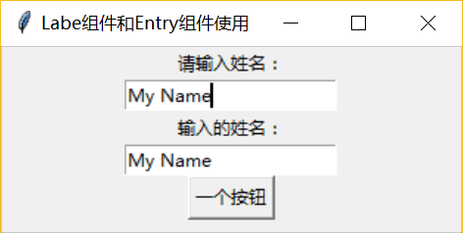
Label组件和Entry组件
# 例 9‑6 标签与文本框组件使用示例

Slide 18
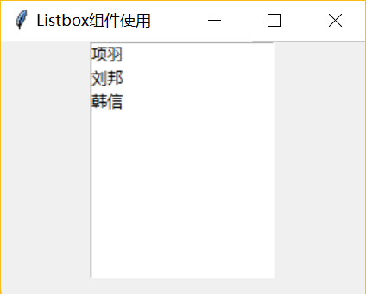
Listbox组件
# 例 9‑7 列表框组件使用示例

Slide 19
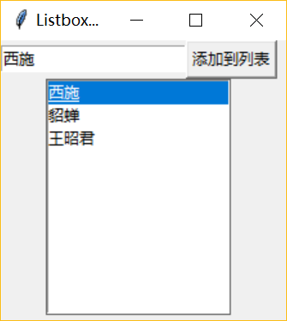
# 例 9‑8 多种组件组合使用示例

Slide 20
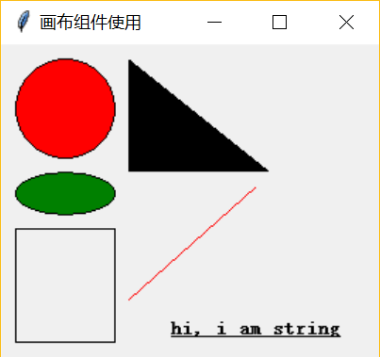
Canvas组件
# 例 9‑9 画布组件使用示例

Slide 21
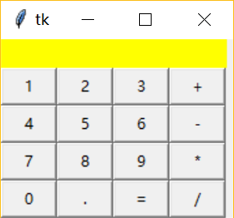
案例分析：简单计算器

Slide 22
实现计算器界面
# 例 9‑10 使用Tkinter实现简单计算器的界面
import tkinter as tk
top=tk.Tk()
shows=tk.Label(top, width=25, text=’0’, bg='yellow') #显示文本框，初值为0，背景色为黄色
shows.grid(row=0,columnspan=4) #以网格坐标管理器将文本框放置在第0行，占用四格宽度
zero=tk.Button(top, text='0', width=5) #数字0，width属性设置按钮宽度
one=tk.Button(top, text='1', width=5) #数字1
……
equal=tk.Button(top, text='=', width=5) #等于运算
one.grid(row=1,column=0) #将数字1摆放在第1行第0列
……
equal.grid(row=4,column=2) #将等于运算符摆放在第4行第2列
top.mainloop()

Slide 23
实现数字按钮的点击功能
# 例 9‑11 数字按钮的点击功能实现示例
press_opt=False #当值为False时，上一次点击的按钮不是运算按钮
def num_action(num): #在数字按钮事件中被调用的函数，传入点击的数字
global press_opt
if press_opt: #如果上一次点击了运算按钮
shows['text']=num #则显示框变为点击的数字
press_opt=False #将press_opt变为False
else: shows['text']=shows['text']+num #否则当前点击数字连在显示框数字后面
#数字0点击函数，调用num_action()函数，并出入字符’0’
def zero_click(): num_action('0')
zero['command']=zero_click #设置数字0按钮的’command’值为zero_click函数
……

Slide 24
实现小数点按钮的功能
# 例 9‑12 点击小数点按钮的功能实现示例
has_dot=False #值为False时，显示框中的数字有小数点
def dot_click():
global has _dot
if not has _dot:
shows['text']=shows['text']+'.'
has _dot=True
dot['command']=dot_click

Slide 25
实现运算按钮的功能
本节实现加（+）、减（-）、乘（*）、除（/）、等于（=）运算的功能，当点击运算按钮时，需要做如下的事情：
如果之前有需要完成的运算，则先完成运算：比如，前面按钮的顺序是：1、2、3、+、4、5、6，当前再一次点击五个运算符中的任意一个，则要先完成123+456的运算，在显示框中显示运算结果479，同时记录当前点击的运算符；
如果之前没有需要完成的运算，记录当前点击的运算符。
具体的实现代码见教材

Slide 26
本章小结
通过本章的学习，我们学习了Tkinter图形用户界面开发，包括创建Tkinter窗口、创建各种Tkinter组件（如按钮、标签、输入框、列表框、画布等）、Tkinter坐标管理器等，最后通过开发一个简易计算器对Tkinter的应用进行举例。

Slide 27







27
输入理想的程序
输出快乐的人生
Notes:
27

